Slide 1


UBND QUẬN LONG BIÊN
TRƯỜNG MN HOA HƯỚNG DƯƠNG
LĨNH VỰC PHÁT TIỂN THẨM MỸ
Dạy hát: Cháu đi mẫu giáo
Nghe hát: Em đi qua ngã tư đường phố

Slide 2

1 Dạy hát
Đường em đi
Nhạc: Ngô Quốc Tính
Lời: Lý Trọng

Slide 3


1 Nghe hát
Em đi quã ngã tư đường phố
Tác giả: Hoàng Văn Yến

Slide 4

3. Trò chơi
Nghe âm thanh đoán tên nhạc cụ

Slide 5
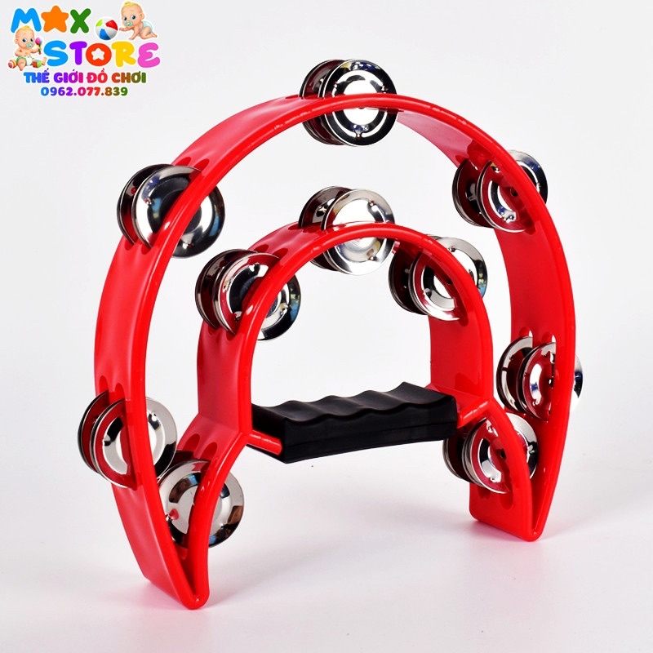
Xắc xô

Slide 6
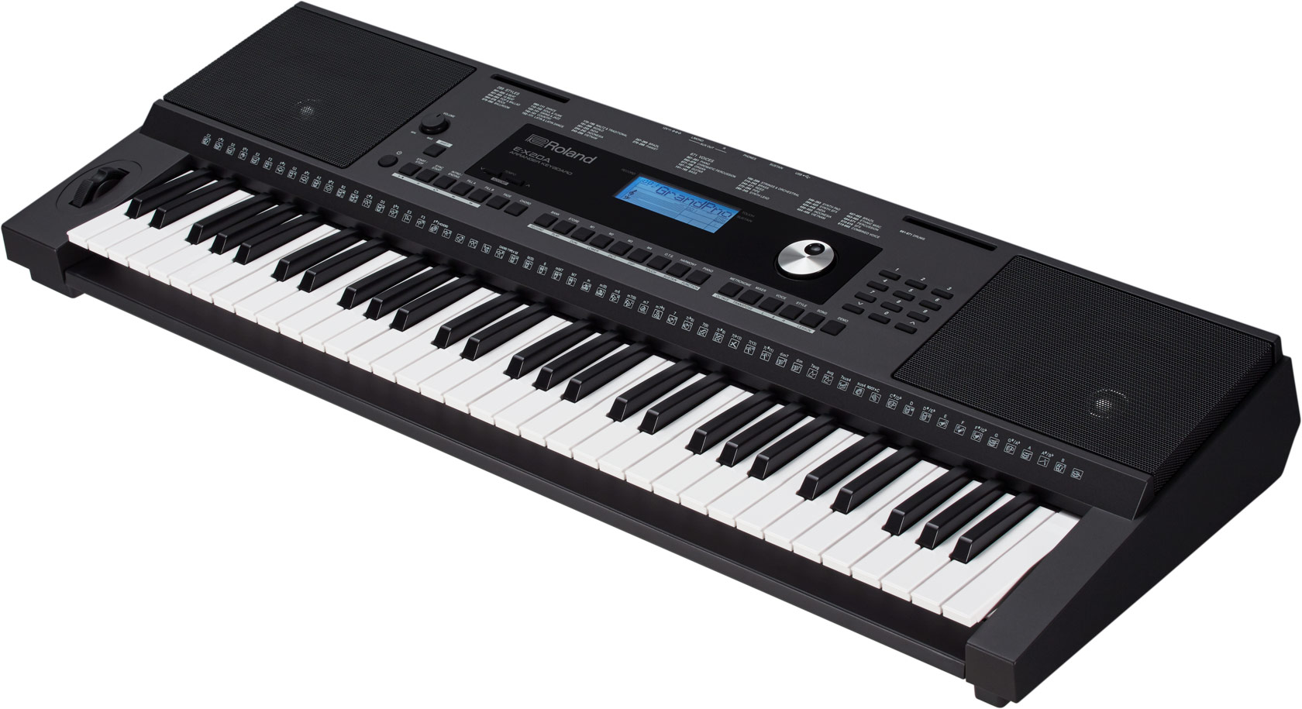
Đàn organ

Slide 7
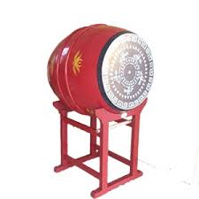
Trống

